Slide 1
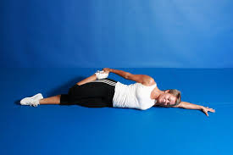
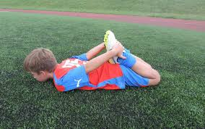
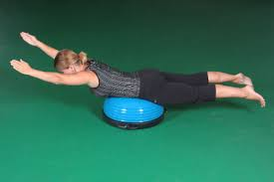
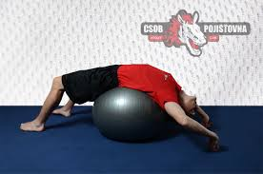
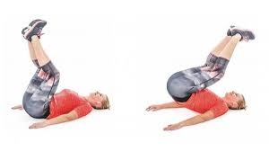
LEHY
polohy celého těla, kdy na podložce spočívá trup nebo jeho část

Slide 2
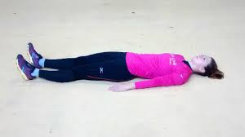
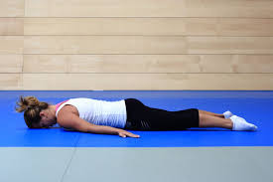
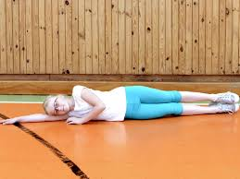
Rozdělení lehů
Podle části trupu
Na zádech
Na břiše
            Na boku (pravém, levém)

Slide 3
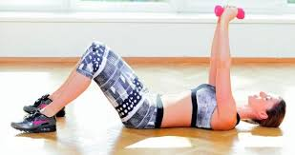

        Rozdělení lehů
        Podle úhlu v kolenou
Lehy – nohy jsou napjaty
Lehy pokrčmo – nohy jsou pokrčeny, úhel v podkolení > 90⁰
Lehy skrčmo – nohy jsou skrčeny, úhel v podkolení ˂ 90⁰

Slide 4
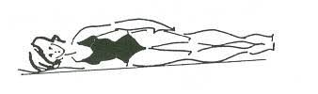
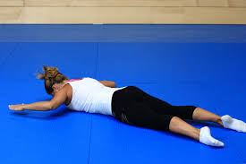
        Rozdělení lehů
        Podle vzájemné polohy nohou
Snožné – nohy jsou u sebe
Roznožné – nohy jsou oddáleny
Skřižné – nohy jsou překříženy

Slide 5
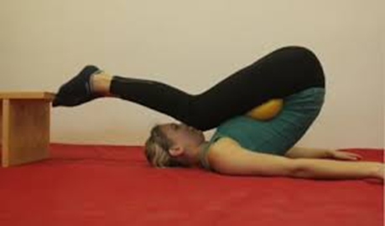
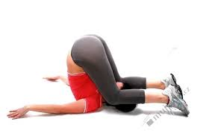
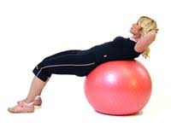
LEHY
Lehy vznesmo – nohy směřují šikmo vzhůru, dolní část trupu je zvednuta
leh vznesmo leh vznesmo pokrčmo
Leh sedmo – trup je opřen o šikmou základnu pod úhlem menším než 45⁰ a část hmotnosti spočívá na hýždích.

Slide 6
LEHY
Příklad popisu lehů na zádech, na břiše
(na zádech) (snožný) (nohy napjaty)
Leh pokrčmo
roznožný
skrčmo
na břiše zkřižný ------------------- P/L přes

Slide 7
LEHY
Příklad popisu lehů na boku
na L boku (snožný) (nohy v prodl. trupu) (napjaty)
Leh pokrčmo
L vpřed
na P boku roznožný
P vpřed skrčmo

Slide 8
Lehy
Příklad popisu lehů vznesmo
(snožný) (n. napjaty)
(čelný)
Leh roznožný pokrčmo
vznesmo (bočný) --- L/P vpřed
zkřižný ------------------L/P přes skrčmo

